Slide 1
বিসমিল্লাহির রাহমানির রাহিম
আসসালামু আলাইকুম
আজকের পাঠে সকল শিক্ষার্থীদের শুভেচ্ছা
স্বা
গ
ত
ম

Slide 2
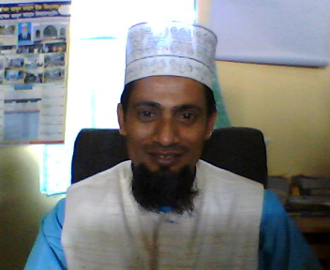
উপস্থাপনায়
মোঃ রফিকুল ইসলাম
সহকারী শিক্ষক (MRT)
মোহাম্মদ আব্দুল আহাদ উচ্চ বিদ্যালয়।
লক্ষ্ণীপুর,লালাবাজার,দক্ষিণ সুরমা,সিলেট।
মোবাঃ ০১৭১৬৭৮৪৭০৪
ই-মেইলঃ almahdia945@gmail.com

Slide 3
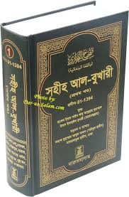
নিচের চিত্রগুলো লক্ষ্য কর ?
এগুলো কিসের উৎস
কোরান শরীফ
এগুলো কিসের উৎস
ইজমা
কিয়াস
সুন্নাহ

Slide 4
আজকের পাঠ
শরিয়ত

Slide 5
এ পাঠ শেষে শিক্ষার্থীরা ...
শরিয়ত, শরিয়তের উৎস, বিষয়বস্তু ও পরিধি বর্ননা করতে পারবে
আল কুরআনের পরিচয়, সংরক্ষন ও সংকলন ব্যাখ্যা করতে পআরবে ।

Slide 6
শরিয়তের পরিচয়
শরিয়ত অর্থ
পথ, রাস্তা
এটি
অর্থেও
ব্যবহার
হয়
বিধি বিধান
জীবনপদ্ধতি
আইন-কানুন
ইসলামি পরিভাষায় ইসলামি কার্যনীতি বা জীবনপদ্ধতিকে
শরিয়ত বলে ।

Slide 7
শরীয়তের বিষয়বস্তু ও পরিধি
শরীয়তের বিষয়বস্তু প্রধানত তিন ভাগে বিভক্ত
আকিদা বা বিশ্বাসগত বিধিবিধান
নৈতিকতা ও চরিত্র সংক্রান্ত রীতিনীতি
বাস্তব কাজকর্ম সংক্রান্ত নিয়মকানুন

Slide 8
রাজনৈতিক
ধর্মীয় চিন্তা চেতনা
আর্থ সামাজিক
সাংস্কৃতিক
আচার আচরন
নিয়মকানুন
নৈতিকতা
এগুলো ও শরীয়তের বিষয়বস্তু ও পরিধির অন্তর্ভুক্ত ।

Slide 9
শরীয়তের উৎস চারটি যথাঃ
কিয়াস
কোরান
সুন্নাহ
ইজমা

Slide 10
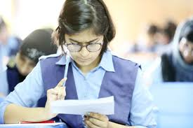
একক কাজ
শরিয়তের গুরুত্ব বিষয়ে তিনটি বাক্য খাতায় লেখ।

Slide 11
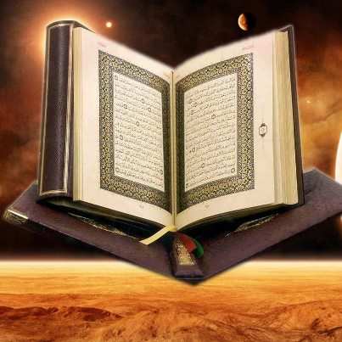
চিত্রে আমরা কী দেখতে পাচ্ছি ?
এখন আলোচনা হবে
শরিয়তের প্রথম উৎসঃ আল-কুরআন
নিয়ে
আল কুরআন

Slide 12
শরিয়তের প্রথম উৎসঃ আল-কুরআন পরিচয়
আল্লাহ তায়ালা হযরত জিবরাইল (আ.)-এর মাধ্যমে মহানবি হযরত মুহাম্মদ (স.)-এর উপর আল-কুরআন নাজিল করেন।

Slide 13
শরিয়তের প্রথম উৎসঃ আল-কুরআন এর পরিচয়
শরিয়তের সর্বপ্রধান উৎস হলো আল-কুরআন। ইসলামি শরিয়তের সকল বিধি-বিধানের মূল উৎসই আল-কুরআন।
আল-কুরআন শরিয়তের অকাট্য ও প্রামাণ্য দলিল । মানবজীবনের প্রয়োজনীয় সকল বিষয়ের সমাধানসূচক মূলনীতি ও ইঙ্গিত আল-কুরআনে বিদ্যমান।
আল্লাহ তায়ালা বলেন-
وَنَزَّلْنَا عَلَيْكَ الْكِتَابِ تِبْيَنًالِّكُلِّ شَئٍ-
অর্থঃ “ আমি আপনার প্রতি কিতাব নাজিল করেছি প্রত্যেক বিষয়ের স্পষ্ট ব্যাখ্যা স্বরূপ।” (সূরা আন-নাহল, আয়াত ৮৯)

Slide 14
আল-কুরআন আল্লাহ তায়ালার পবিত্র বাণী। এটি সর্বশেষ ও সর্বশ্রেষ্ঠ আসমানি কিতাব।
আল্লাহ তায়ালা হযরত জিবরাইল (আ.)-এর মাধ্যমে মহানবি হযরত মুহাম্মদ (স.)-এর উপর এ কিতাব নাজিল করেন।
এ কিতাব আরবি ভাষায় নাজিলকৃত। ইসলামি শরিয়তের প্রধান উৎস হিসেবে আল-কুরআনে মানবজাতির জীবন পরিচালনার সুস্পষ্ট মূলনীতি ও নির্দেশনা বিদ্যমান।

Slide 15
আল্লাহ তায়ালা বলেন,
وَلَقَدْ صَرَّفْنَا لِلنَّاسِ فِى هٰذَاالْقُرْاٰنِ مِنْ كُلِّ مَثَلٍ-
অর্থঃ“আর অবশ্যই আমি মানুষের জন্য এ কুরআনে বিভিন্ন উপমা বিশদভাবে বর্ণনা করেছি।”(সূরা বনি ইসরাইল আয়াত ৮৯)

Slide 16
কুরআন মজিদ সহজ ও সাবলীল ভাষায় নাজিলকৃত।
আল- কুরআনে কোনো রূপ অস্পষ্টতা, বক্রতা, কিংবা জটিলতা নেই।
কুর আন মজিদে খুবই সুন্দর ও সরল ভাষায় নানা বিষয়ের বর্ণনা করা হয়েছে।
অতি সাধারণ মানুষ ও আল-কুরআন থেকে শিক্ষা গ্রহণ করতে পারে।

Slide 17
আল্লাহ তায়ালা বলেন,
فَاِنَّمَا يَسَّرْنَاهُ بِلِسَانِكَ لَعَلَّهُمْ يَتَذَكَّرُوْنَ-
অর্থঃ আমি তো কুরআনকে আপনার ভাষায় সহজ করে দিয়েছি, যাতে তারা উপদেশ গ্রহণ করে। (সূরা আদ-দুখান, আয়াত ৫৮)

Slide 18
আল-কুরআনের তথ্য
আল–কুরআনের প্রথম অবতীর্ণ সূরা আলাকের প্রথম ৫টি আয়াত। পবিত্র কুরআনে মোট আয়াত সংখ্যা ৬২৩৬ মতান্তরে ৬৬৬৬। মাক্কি আয়াত ৪৬০২ এবং মাদানি আয়াত ১৬৩৪। মাক্কি সূরা ৮৬টি এবং মাদানি সূরা ২৮। প্রথম কুরআনের আয়াত অবতীর্ণ হয়েছিল হেরা গুহায়। তখন মহানবি(সঃ)এর বয়স ছিল ৪০বছর।

Slide 19
কুরআন অবতরণ
লাওহে মাহফুজ
প্রথম আসমান বাইতুল ইযযাহ
হেরা গুহা

Slide 20
আল-কুরআন আল্লাহ তায়ালার কালাম। এটি ‘লাওহে মাহফুজ’ বা সংরক্ষিত ফলকে লিপিবদ্ধ।
এ সম্পর্কে আল্লাহ বলেন,
بَلْ هُوَقُرْاٰنٌ مَّجِيْدٌ- فِى لَوْحٍ مَّحْفُوْظٍ-
অর্থঃ“বস্তুত এটি সম্মানিত কুরআন। সংরক্ষিত ফলকে লিপিবদ্ধ।” (সূরা আল-বুরূজ, আয়াত ২১-২২)

Slide 21
আল-কুরআন একসাথে নাজিল হয়নি। বরং অল্প অল্প করে প্রয়োজনানুসারে নাজিল হতো। কখনো ৫ আয়াত , কখনো ১০ আয়াত , কখনো আয়াতের অংশবিশেষ, আবার কখনো একটি পূর্ণাঙ্গ সূরা নাজিল হতো। আল্লাহ তায়ালা এ প্রসঙ্গে বলেন,
بِسْمِ اللهِ الرَّحْمٰنِ الرَّحِيْم
وَقُرْاٰنًا فَرَقْنَاهُ لِتَقْرَاَه عَلَى النَّاسِ عَلٰى مُكْثٍ وَّنَزَّلْنَا هُ تَنْزِيْلًا٠
অর্থঃ “আর আমি খণ্ড-খণ্ডভাবে কুরআন নাজিল করেছি যাতে আপনি তা মানুষের নিকট ক্রমে ক্রমে পাঠ করতে পারেন আর আমি তা ক্রমশ নাজিল করেছি।” (সূরা বনি ইসরাইল, আয়াত ১০৬)

Slide 22
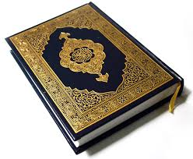
আল-কুরআন সংরক্ষণ ও সংকলন

Slide 23
আল-কুরআন সর্বশ্রেষ্ঠ ও সর্বশেষ আসমানি কিতাব
কিয়ামত পর্যন্ত আগমনকারী সকল মানুষের সার্বিক জীবনবিধান ও দিকনির্দেশনা এতে বিদ্যমান। সূতরাং এর সংরক্ষণ অত্যন্ত গুরুত্বপূর্ণ। মহান আল্লাহ স্বয়ং এর সংরক্ষণের ভার গ্রহণ করেছেন।
তিনি ঘোষনা করেন-
اِنَّا نَحْنُ نَزَّلْنَا الذِّكْرَ وَاِنَّا لَهٌ لَحَافِظُوْنَ-
অর্থঃ “আমিই কুরআন অবতীর্ণ করেছি এবং অবশ্য আমিই এর সংরক্ষক।”(সূরা আল-হিজর, আয়াত ৯)
আল্লাহ তায়ালা স্বয়ং আল-কুরআনের সংরক্ষক। তিনি তাঁর প্রত্যক্ষ তত্ত্বাবধানে এ কিতাব সংরক্ষণ করেন। এজন্যেই আজ পর্যন্ত এ কিতাবের একটি হরফ(অক্ষর), হরকত বা নুকতার ও পরিবর্তন হয়নি। এটি যেভাবে নাজিল হয়েছিল আজও ঠিক সেভাবেই বিদ্যমান। আর কিয়ামত পর্যন্ত অবিকৃত থাকবে।

Slide 24
জোড়ায় কাজঃ
আল-কুরআন সংরক্ষণ পদ্ধতি গুলো লেখ ।
মিলিয়ে
নাও

Slide 25
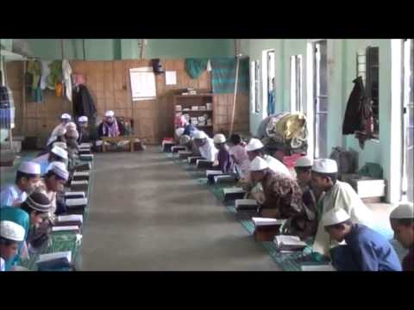
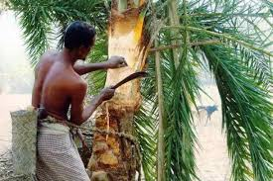
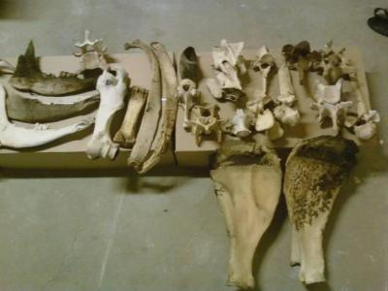
আল কুরআন সংরক্ষণ পদ্ধতি
হিফয করার মাধ্যমে
হযরত মুহাম্মদ (স.) নাজিলকৃত আয়াত ও সূরাসমূহ নিজে মুখস্থ করতেন।
সাহাবাগণকে নাজিলকৃত আয়াত বা সূরাসমূহ মুখস্থ করাতেন।
লেখনীর মাধ্যমে
সাহাবিগণের একদল আল কুরআন
লিখে রাখতেন।
খেজুরের ডাল
পশুর হাড়
পশুর চামড়া
ছোট পাথর
আমলের মাধ্যমে
আল কুরআনের অবতীর্ণ আয়াতের উপর তারা আমল করে কুরআন সংরক্ষণ করতেন ।

Slide 26
আল-কুরআন লিপিবদ্ধকারী সাহাবিগণকে বলা হয় কাতিবে ওহি বা ওহি লেখক। তাঁরা ছিলেন সংখ্যায় মোট ৪২ জন। এঁদের মধ্যে প্রধান ছিলেন হযরত যায়েদ ইবনে সাবিত (রাঃ)। নিম্নে উল্লেখযোগ্য ওহি লেখক সাহাবিগণের নামসমূহ উল্লেখ করা হলোঃ-
হযরত আবু বকর (রাঃ) ও হযরত উমর ফারুক (রাঃ)
হযরত উসমান (রঃ) ও হযরত আলি (রাঃ)
হযরত মুআবিয়া (রাঃ) ও হযরত উবাই ইবনে কা’ব (রাঃ)
হযরত মুগিরা ইবনে শু’বা (রাঃ) ও হযরত আমর ইবনে আস (রাঃ)
হযরত যুবায়ের ইবনে আওয়াম (রাঃ) ও হযরত আব্দুল্লাহ ইবনে আরকাম (রাঃ)
হযরত আব্দুল্লাহ ইবনে রাওয়াহা (রাঃ) প্রমুখ ছিলেন উল্লেখযোগ্য ।

Slide 27
আল-কুরআন সংকলন
ইসলামের প্রথম খলিফা আবু বকর (রাঃ) এর সময়ে ভণ্ড নবি মুসায়লিমাতুল কাযযাবের বিরুদ্ধে এক রক্তক্ষয়ী যুদ্ধ হয়।
এ যুদ্ধে বহু সংখ্যক হাফিজে কুরআন সাহাবি শহিদ হলে হযরত উমর (রাঃ) কুরআন সংকলনের জন্য আবু বকর (রাঃ) কে পরামর্শ দেন।
হযরত আবু বকর (রাঃ) প্রধান ওহি লেখক সাহাবি যায়দ বিন সাবিত (রাঃ) কে কুরআন সংকলনের গুরুদায়িত্ব দেন।
যায়েদ বিন সাবিত (রাঃ) গুরুদায়িত্ব চরম সতর্কতার সাথে পালন করে পবিত্র কোরআন সর্বপ্রথম গ্রন্থাগারে সংকলন করেন ।
জামিউল কোরআন
হযরত উসমান (রাঃ) এর খেলাফতকালে ইসলামের ব্যাপক বিস্তৃতি ঘটে । ফলে এ সময় ভিন্ন রীতিতে কোরআন পাঠে মসলমানদের মধ্যে বিবাদ বাধে । তখন উসমান (রাঃ) যায়েদ বিন সাবিত (রাঃ) এর মাধ্যমে হাফসা (রাঃ) এর কাছে রক্ষিত মূল পান্ডলিপি সংগ্রহ করে আরো সাতটি কপি করে বিভিন্ন প্রদেশে প্রেরন করে এ সমস্যার সমাধান করেন । মহান এ কাজ হযরত উসমান (রাঃ) এর তত্ত্বাবধানে হয়েছিল বলে তাকে জামিউল কোরআন (কোরআন একত্রকারি বা সংকলক) বলা হয় ।

Slide 28
হযরত যায়দ (রাঃ) কুরআন সংকলনের ক্ষেত্রে বিশেষভাবে নিম্নোক্ত চারটি পন্থা অবলম্বন করেন
ক. হাফিয সাহাবিদের তিলাওয়াতের মাধ্যমে প্রতিটি আয়াতের বিশুদ্ধতা ও নির্ভুলতা যাচাইকরণ ।
খ. হযরত উমর (রাঃ) এর হিফজের সাথে মিলিয়ে আয়াতের বিশুদ্ধতা যাচাইকরণ।
গ. রাসুলুল্লাহ (সঃ) এর উপস্থিতিতে লিখিত হওয়ার ব্যাপারে ন্যূনতম দুজন সাক্ষীর সাক্ষ্য গ্রহণ ।
ঘ. চূড়ান্তভাবে লিখিত আয়াতগুলো অন্যান্য সাহাবির সংরক্ষিত পাণ্ডুলিপির সাথে তুলনা ও যাচাইকরণ।

Slide 29
বহুনির্বাচনীয় অভীক্ষা
ইসলামি আইন-কানুন ও বিধি-বিধানকে একত্রে কী বলা হয় ?
(ক) দীন (খ) শরিয়ত (গ) আহকাম (ঘ) হিদায়ত
২. শরিয়তের উৎস কয়টি ?
(ক) ৩ (খ) ৪ (গ) ৫ (ঘ) ৬
3. শরিয়ত বলতে বুযহায়-
ইসলামি কার্যনীতি
ইসলামি জীবনপদ্ধতি
প্রচলিত কার্যনীতি
নিচের কোনটি সঠিক ?
(ক) i ii (খ) i iii (গ) ii ও iii (ঘ) i, ii ও iii
৪. শরিয়তের সর্বপ্রথম ও সর্বপ্রধান বিষয় কোনটি ?
(ক) কুরআন (খ) হাদিস (গ) ইজমা (ঘ) কিয়াস
৫. কুরআন মজিদ বিশুদ্ধভাবে পড়তে হলে কোনটি শিখতে হবে ?
(ক) হাদিস (খ) তাজবিদ (গ) তাশদিদ (ঘ) তামজিদ
৬. আল-কুরআনের বৈশিষ্ট্য হচ্ছে এটি-
সকল জ্ঞানের উৎস
সাবলীল ভাষায় নাজিলকৃত
শরিয়তের প্রামান্য দলিল
নিচের কোনটি সঠিক ?
(ক) i ও ii (খ) i ও iii (গ) ii ও iii (ঘ) i, ii ও iii

Slide 30
7. আজ পর্যন্ত পবিত্র কুরআনের একটি নুক্তা ও পরিবর্তন না হওয়ার কারন কী ?
(ক) আল্লাহ এর সংরক্ষক বলে (খ) রাসুল (সাঃ) এর সংরক্ষক বলে
(গ) আবু বকর (রাঃ) এর সংরক্ষক বলে (ঘ) উসমান (রাঃ) এর সংরক্ষক বলে
৮. ইয়ামামার যুদ্ধ কোন ভন্ড নবির বিরুদ্ধে পরিচালিত হয় ?
(ক) আব্দুল্লাহ ইবনে উবাই (খ) মুসায়লিমা কাযযাব (গ) পারস্যের কিসরা (ঘ) রোমের কাইসার
নিচের অনুচ্ছেদটি পড়ে ৯ ও ১০ নম্বর প্রশ্নের উত্তর দাওঃ
জনাব আব্দুল্লাহ বললেন, সর্বশ্রেষ্ট্র আসমানি কিতাব কদরের রাত্রিতে নিকটতম আসমানে নাজিল হয়েছিল । তা শুনে রায়হান নিয়মিত তা অধ্যয়নের সিদ্ধান্ত নিলেন ।
জনাব আব্দুল্লাহ সর্বশ্রেষ্ট্র আসমানি কিতাব বলে কোনটির প্রতি ইঙ্গিত করেছেন ?
(ক) তাওরাত (খ) কুরআন (গ) যাবুর ( ঘ) ইঞ্জিল
১০. উক্ত কিতাব অধ্যয়নের ফলে রায়হান জানতে পারবেন-
কুরআনের সরল আলোচনা
ইসলামের মূলনীতি ও নির্দেশনা
মানব্জীবনে এর প্রয়োজনীয়তা
নিচের কোনটি সঠিক ?
(ক) i ii (খ) i iii (গ) ii ও iii (ঘ) i, ii ও iii

Slide 31
বাড়ির কাজ
ইসলামি শরিয়তের পরিচয় ও গুরুত্ব সম্পর্কে ১০টি বাক্য লিখে আনবে ।
আল-কুরআন এর সংরক্ষন ও সংকলনের সংক্ষিপ্ত ইতিহাস লিখে আনবে ।

Slide 32
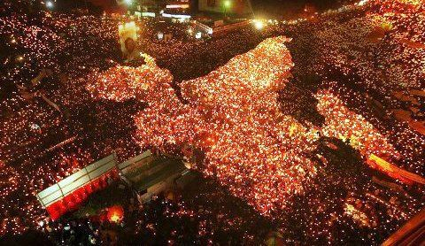
শিক্ষার্থীবৃন্দ তোমাদের অনেক ধন্যবাদ।
আল্লাহ হাফিজ

